Slide 1
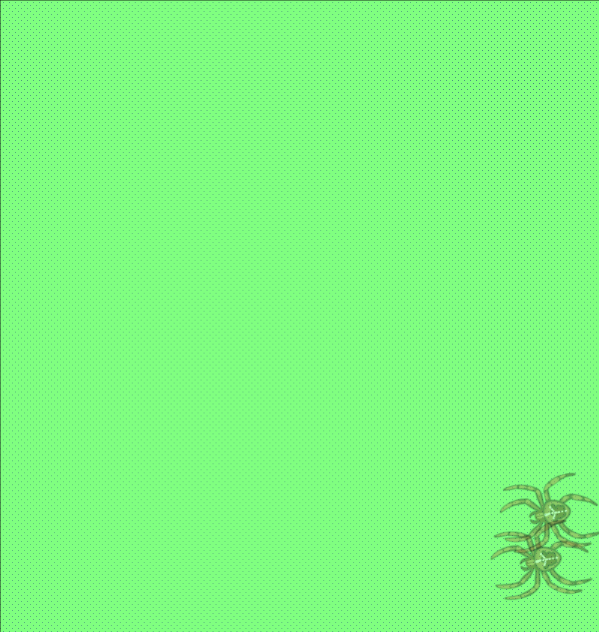
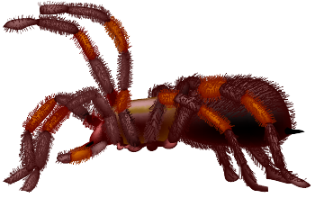
ČLENOVCI
- nestejnoměrně článkované tělo
hlava
hruď
zadeček

Slide 2
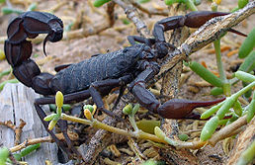
- žebříčkovitá nervová soustava
dýchání:
celý povrch těla
žábry
plicní vaky
vzdušnice

Slide 3
- otevřená cévní soustava
- povrch těla kryje pokožka, která vylučuje pevnou kutikulu
ústrojná látka
neústrojná látka
chitin
uhličitan vápenatý

Slide 4
- opora celého těla zajištěna tzv. vnější kostrou
- vylučovací soustava - malpigické trubice
Kam malpigické trubice ústí?
Do střev, tedy do trávicí trubice.

Slide 5
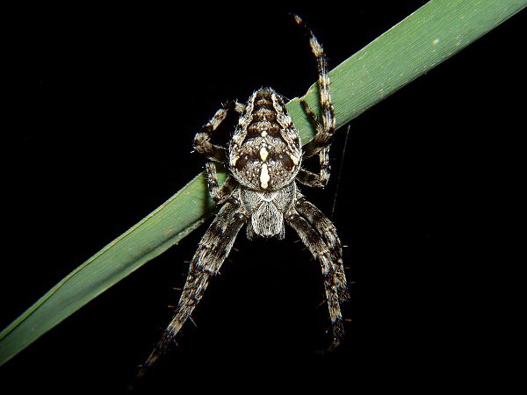
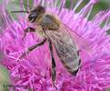
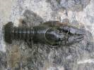
- v drtivé většině mají oddělená pohlaví
PAVOUKOVCI
KORÝŠI
VZDUŠNICOVCI

Slide 6
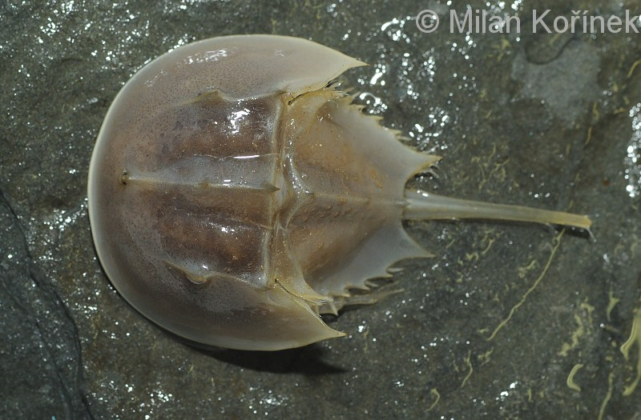
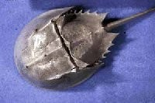
ostrorep americký

Slide 7
